Slide 1


Праця людей восени

Slide 2

У осінній щедрий час
Є турбот багато в нас
Треба урожай зібрати,
У комори поскладати.
Зготувати все на зиму
І собі, і всім тваринам.
Все навкруг поприбирати,
Жовте листя позмітати.
Ще й дерева посадити,
Обкопати й побілити.
У городі, у саду
Все довести до ладу.

Slide 3
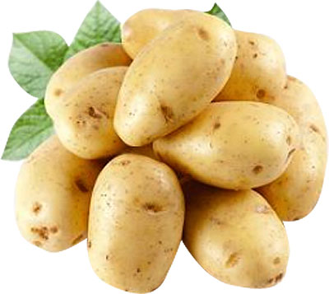
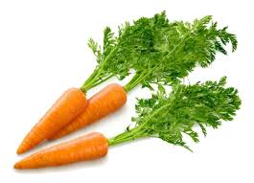
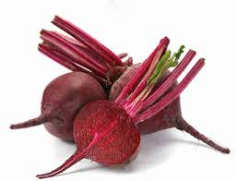
Восени збирають урожай овочів
Під землею народилась
і для борщику згодилась.
Мене чистять, ріжуть, труть,
смажать, варять і печуть.
Сидить панна у світлиці
молода, червонолиця.
Хто до неї завітає —
вітамінами вгощає.
Ріс на грядці молодець.
Хап за чуба, — та й кінець,
бо без нього, кажуть люди,
борщику у нас не буде.

Slide 4

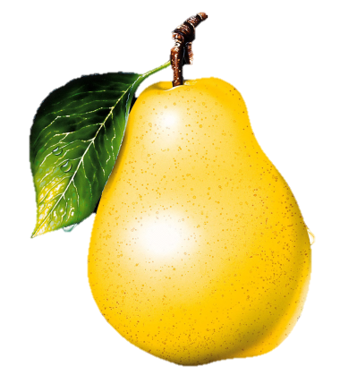
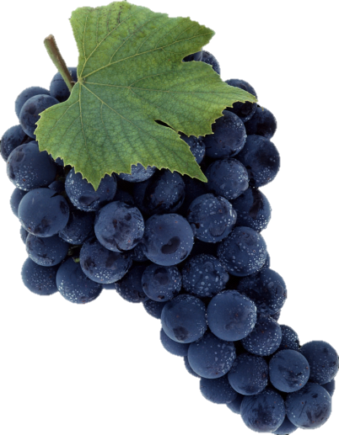
Восени збирають урожай фруктів
Мов маленький м’ячик,
Висить, а не скаче,
Рум’яне, гладеньке,
На смак солоденьке.
Весною біле, літом зелене,
Восени жовте, зимою добре.
Їх на гронах не злічити,
Як вживати – треба мити.
В їжу, у вино, на сік,
Вистачить на цілий рік!

Slide 5

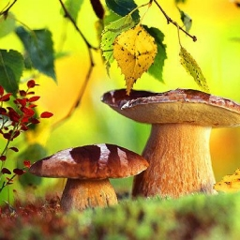
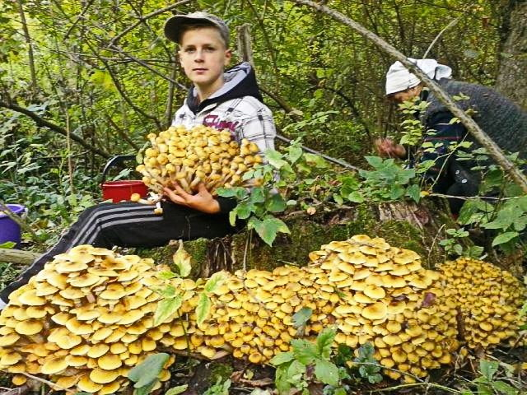
Восени люди збирають гриби

Slide 6
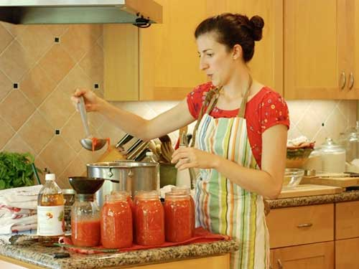

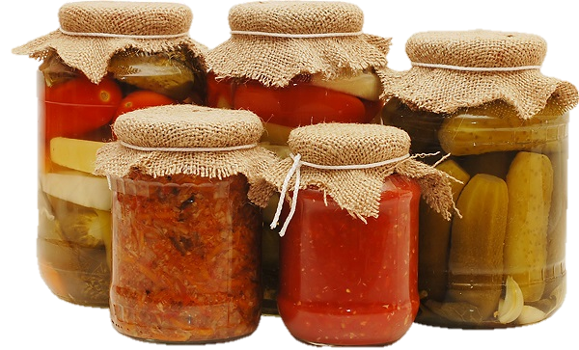
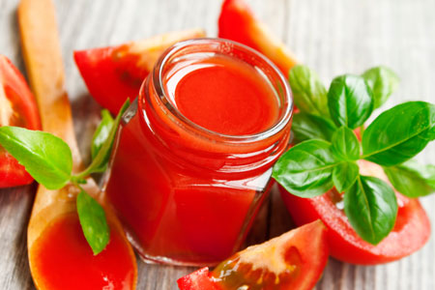
Восени роблять заготовки на зиму

Slide 7
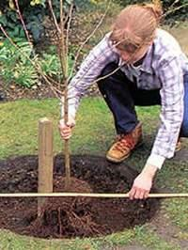
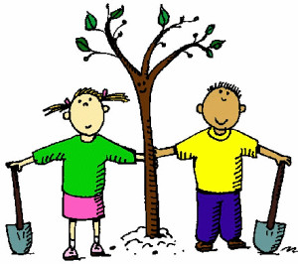
Восени саджають дерева

Slide 8
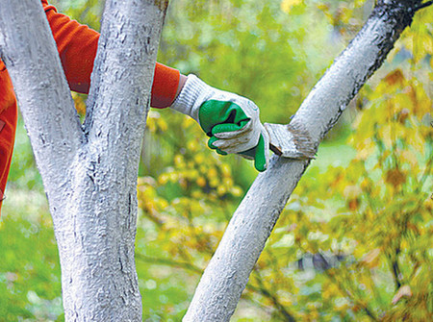
Восени обкопують та білять дерева

Slide 9
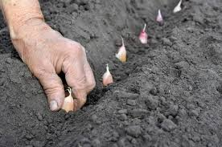
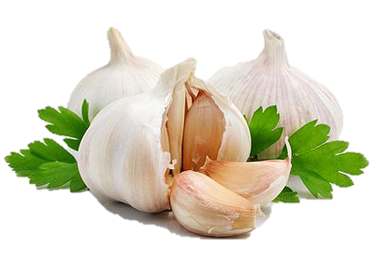
Восени висаджують часник

Slide 10
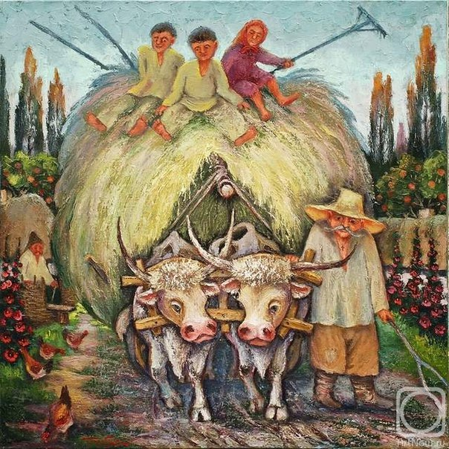
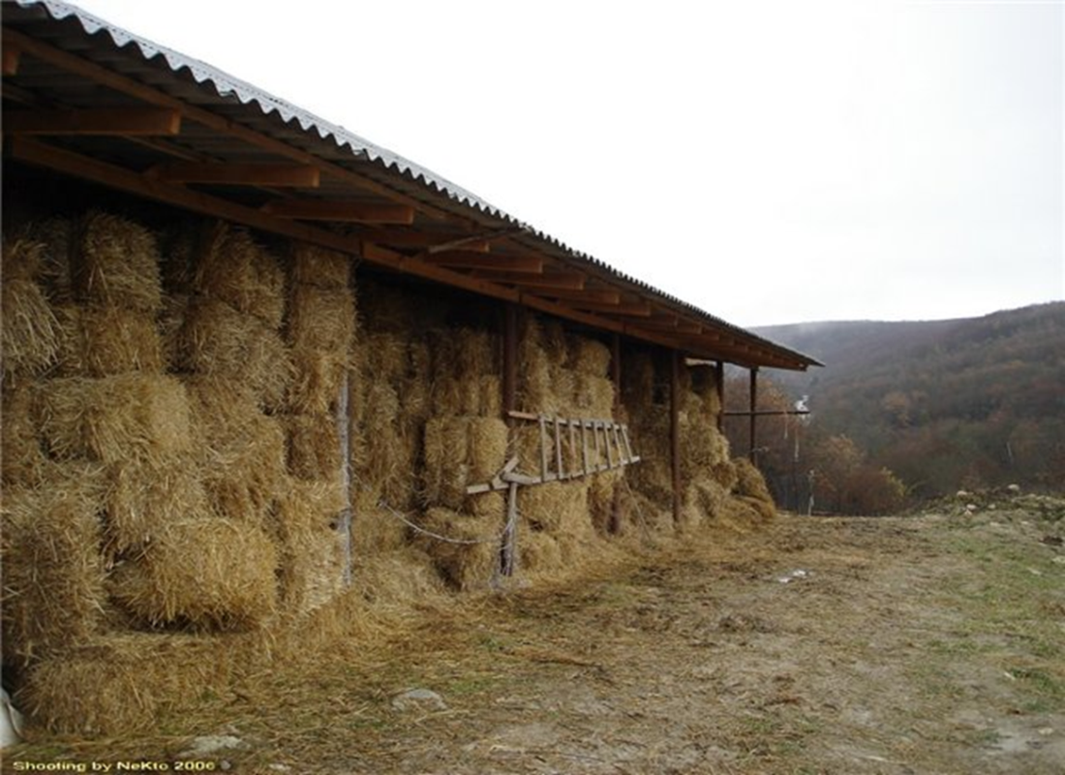
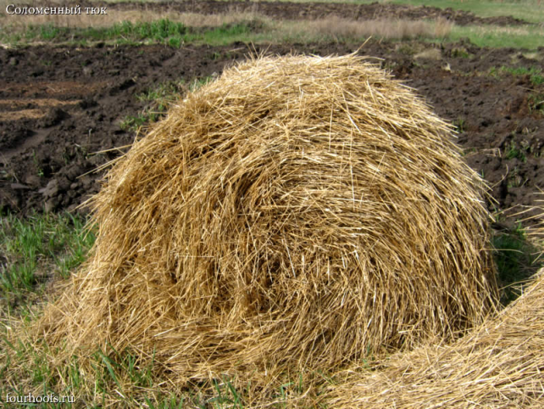
Восени готують корм домашнім тваринам
У доброго хазяїна восени й соломина не пропаде

Slide 11

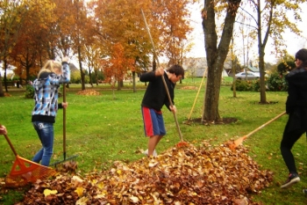

Восени прибирають опале листя

